Slide 1
СОЕДИНИТЕЛЬНЫЕ ТКАНИ, ИЛИ ТКАНИ ВНУТРЕННЕЙ СРЕДЫ
ГИСТОФИЗИОЛОГИЯ КРОВИ
кафедра гистологии, цитологии и эмбриологии
к.б.н., доцент Е.В. Блинова

Slide 2
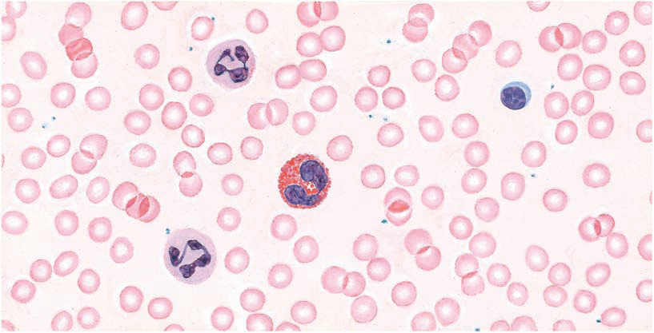
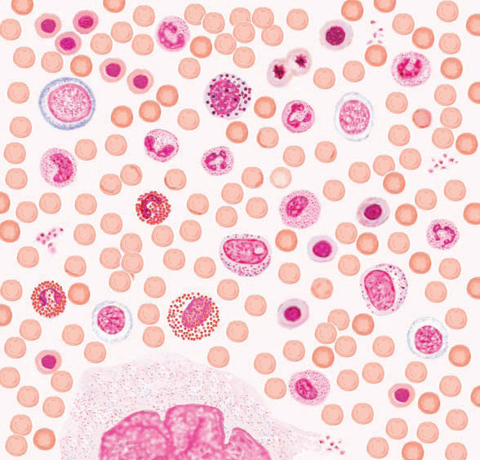
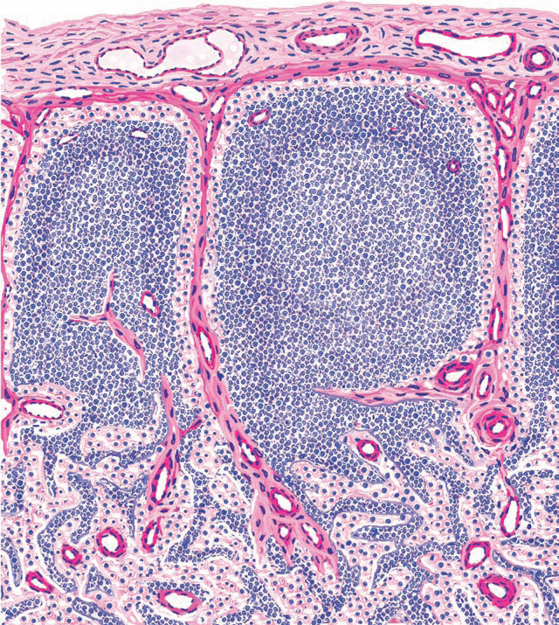
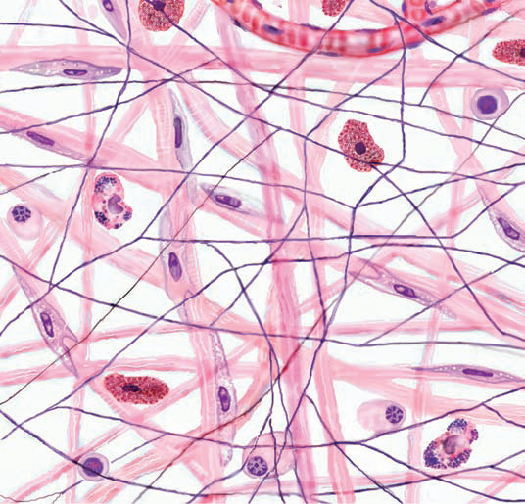
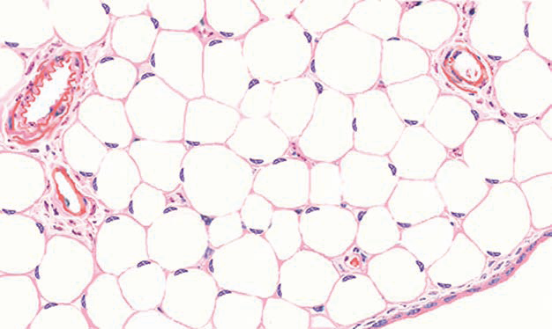
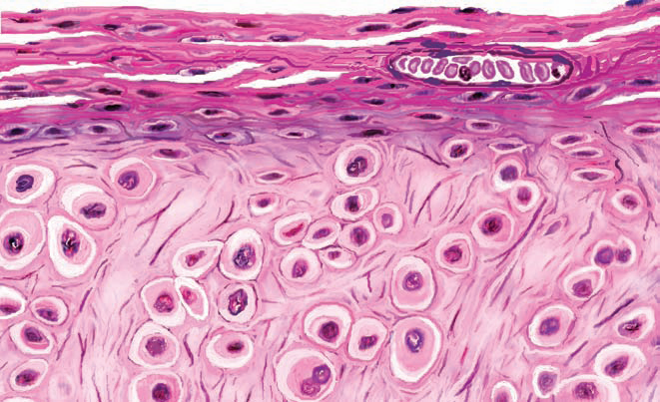
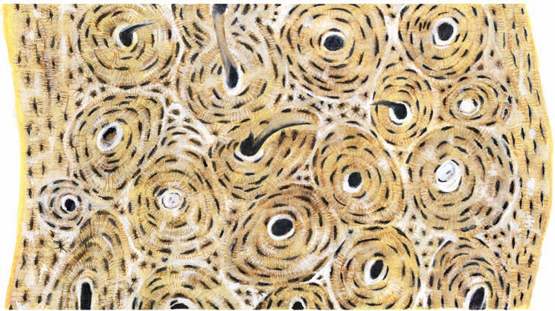
Классификация соединительных тканей
КРОВЬ, ЛИМФА
КРОВЕТВОРНЫЕ ТКАНИ (МИЕЛОИДНАЯ, ЛИМФОИДНАЯ)
СОБСТВЕННО СОЕДИНИТЕЛЬНЫЕ ТКАНИ
СОЕДИНИТЕЛЬНЫЕ ТКАНИ СО СПЕЦИАЛЬНЫМИ СВОЙСТВАМИ (ЖИРОВАЯ, РЕТИКУЛЯРНАЯ, ПИГМЕНТНАЯ, СЛИЗИСТАЯ)
СКЕЛЕТНЫЕ СОЕДИНИТЕЛЬНЫЕ ТКАНИ (ХРЯЩЕВЫЕ И КОСТНЫЕ)

Slide 3
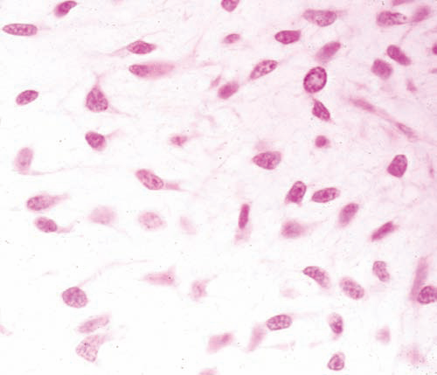
Общие признаки соединительных тканей (тканей внутренней среды):
1. Развитие в эмбриональном периоде из общего источника –мезенхимы.
2. Высокое содержание межклеточного вещества.

Slide 4
Функции соединительных тканей (тканей внутренней среды):
Трофическая
Дыхательная
Регуляторная
Защитная
Транспортная
Опорная, механическая

Slide 5
Кровь - жидкая ткань, относящаяся к группе тканей внутренней среды, которая циркулирует в сосудах благодаря ритмическим сокращениям сердца.

Slide 6
ФУНКЦИИ КРОВИ
-дыхательная
-трофическая
-экскреторная
-регуляторная
-гомеостатическая
-защитная

Slide 7
КРОВЬ
ПЛАЗМА
55-60%
ФОРМЕННЫЕ ЭЛЕМЕНТЫ КРОВИ
40-45%
ТРОМБОЦИТЫ
ЛЕЙКОЦИТЫ
ЭРИТРОЦИТЫ

Slide 8
МАЗОК КРОВИ

Slide 9
Гемограмма, или формула крови – это количественное соотношение форменных элементов крови.
Форменные элементы крови
эритроциты
200-400х10⁹/л
4-9х10⁹/л
4,5-5,5х10¹²/л 3,9-4,5х10¹²/л
лейкоциты
тромбоциты

Slide 10
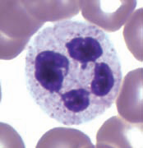
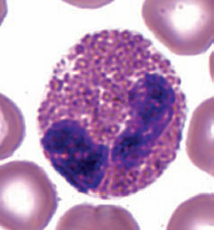
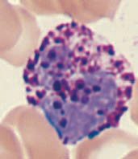
Классификация лейкоцитов
Гранулоциты (зернистые лейкоциты) характеризуются наличием в цитоплазме специфических гранул, обладающих различной окраской (базофильной, оксифильной или нейтрофильной), что позволяет подразделять гранулоциты на нейтрофильные, оксифильные (эозинофильные) и базофильные. Ядро гранулоцитов сегментированное.

Slide 11
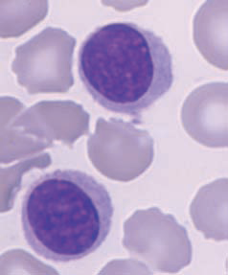
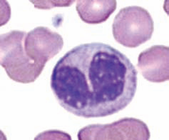
Классификация лейкоцитов
Агранулоциты (незернистые лейкоциты) содержат в цитоплазме лишь неспецифические (азурофильные) гранулы. Специфические гранулы отсутствуют. Их ядро имеет округлую или бобовидную форму. К ним относятся лимфоциты и моноциты.

Slide 12
ЛЕЙКОЦИТАРНАЯ ФОРМУЛА – ЭТО ПРОЦЕНТНОЕ СООТНОШЕНИЕ ВСЕХ ВИДОВ ЛЕЙКОЦИТОВ.
ГРАНУЛОЦИТЫ |  | АГРАНУЛОЦИТЫ
НЕЙТРОФИЛЫ | 46-73% | ЛИМФОЦИТЫ | 20-40%
ЭОЗИНОФИЛЫ | 1-5% | МОНОЦИТЫ | 2-9%
БАЗОФИЛЫ | 0-1%

Slide 14
Химический состав плазмы крови:
90% воды, 9% органических веществ, 1% неорганических.
Главные органические компоненты плазмы белки (более 200 видов).
Основные белки плазмы:
альбумины
глобулины (α- u β-)
γ-глобулины
фибриноген
компоненты комплемента.

Slide 15
Выработка белков плазмы осуществляется клетками печени (за исключением γ-глобулинов, которые продуцируются плазматическими клетками).

Slide 16
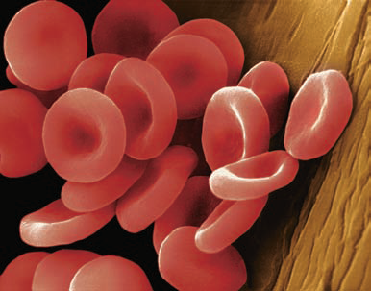
СТРОЕНИЕ ЭРИТРОЦИТОВ
Функции эритроцитов:
Дыхательная.
Регуляторная.
Защитная.

Slide 17
Количество эритроцитов
У женщин-3,9-4,5х10¹²
У мужчин-4,5-5,5х10¹²

Slide 18
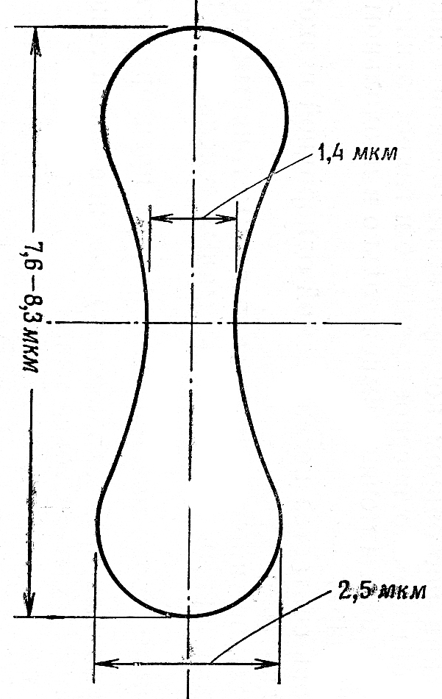
Форма эритроцитов
Двояковогнутый диск. Такие эритроциты называются дискоцитами.
Их в крови от 80% до 90%.

Slide 19
Кроме того, имеются
планоциты (с плоской поверхностью) и Стареющие формы:
-шиповидные эритроциты(эхиноциты),
-куполообразные (стоматоциты),
-шаровидные (сфероциты).

Slide 20
Процесс нарушения формы эритроцитов при заболеваниях получил название пойкилоцитоз (от греч. poikilos-разнообразный и cytos, kytos-клетка).

Slide 21
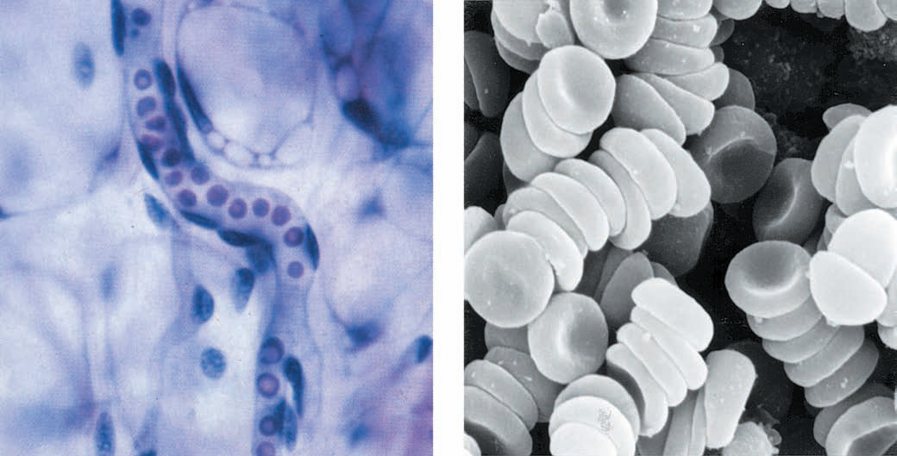
Размеры эритроцитов
Большинство эритроцитов (75%) имеют диаметр около 7,5 мкм и называются нормоцитами.

Slide 22
Макроциты –крупные эритроциты ( диаметром свыше 9 мкм), их преобладание в мазке крови называется макроцитозом.
Микроциты –мелкие эритроциты (диаметром 6 мкм и менее), их повышенное содержание в мазке называется микроцитозом.

Slide 23
Изменение размеров эритроцитов встречается при заболеваниях крови и называется анизоцитозом (от греч. an-отрицание, iso-равный, cytos, kytos-клетка).

Slide 24
Плазмолемма эритроцитов состоит из бислоя липидов и белков, представленных приблизительно в равных количествах, а также углеводов, формирующих гликокаликс.

Slide 25
По содержанию агглютиногенов и агглютининов различают 4 группы крови:
в крови 0 (I) группы отсутствуют агглютиногены А и В, но имеются α- и β –агглютинины;
в крови А (II) группы имеются агглютиноген А и β –агглютинин;
в крови В (III) группы содержатся В-агглютиноген и α-агглютинин;
в крови АВ (IV) группы имеются агглютиногены А и В и нет агглютиногенов.

Slide 26
На поверхности эритроцитов имеется резус-фактор (Rh-фактор) – агглютиноген. Он присутствует у 86% людей; у 14% отсутствует (резус-отрицательные). Переливание резус-положительной крови резус-отрицательному пациенту вызывает образование резус-антител и гемолиз эритроцитов.

Slide 27
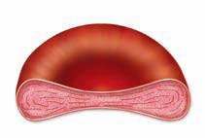
Цитоплазма эритроцита состоит из воды (60%) и сухого остатка (40%), содержащего около 95% гемоглобина и 5% других веществ.

Slide 28
В небольшой части эритроцитов (1-5%), являющихся более молодыми формами, сохраняются остатки органелл (рибосомы, ЭПС), которые проявляют базофилию. Такие эритроциты окрашиваются как кислыми красителями (эозин), так и основными (азурII) и называются полихроматофильными. При специальной суправитальной окраски (бриллиант-крезилфиолетовым) в них выявляются зернисто-нитчатые структуры, поэтому их называют ретикулоцитами.

Slide 29
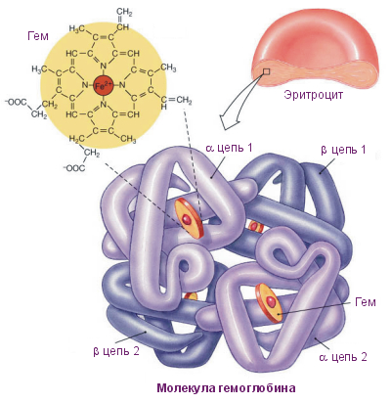
Гемоглобин – это сложный белок (68 КД), состоящий из 4 полипептидных цепей глобина и гема (железосодержащий порфирин), обладающий высокой способностью связывать кислород.

Slide 30
В норме у человека содержится два типа гемоглобина – HbA и HbF. У взрослых людей в эритроцитах преобладает HbA (от англ. adult-взрослый), составля 98%.
HbF, или фетальный гемоглобин (от англ. foetus-плод), составляет у взрослых около 2% и преобладает у плодов.
К моменту рождения ребёнка HbF составляет около 80%, а HbA только 20%.

Slide 31
Разновидности гемоглобина:
HbO₂ (оксигемоглобин)
HbCO₂ (карбогемоглобин)
HbCO (карбоксигемоглобин)
HbMt (метгемоглобин)

Slide 32
Продолжительность
жизни эритроцитов 120
суток.

Slide 33
СТАРЕНИЕ ЭРИТРОЦИТОВ

Slide 34
Число эритроцитов в момент рождения и в первые годы жизни выше, чем у взрослого человека, и достигает 6,0-7,0х10 ¹² /л. К 10-14 суткам оно равно тем же цифрам, что и во взрослом организме. В последующие годы происходит снижение числа эритроцитов с минимальными показателями на 3-6 месяце жизни (физиологическая анемия). Число эритроцитов становится таким же, как и во взрослом организме, в период полового созревания. Для новорождённых характерно наличие анизоцитоза (разнообразие размеров) с преобладанием макроцитов, увеличенное содержание ретикулоцитов, а также присутствие незначительного числа ядросодержащих предшественников эритроцитов.

Slide 35
СТРОЕНИЕ ТРОМБОЦИТОВ
Функции тромбоцитов осуществляются как внутри сосудистого русла, так и вне его.
1. Остановка кровотечения при повреждении стенки сосудов (первичный гемостаз).
2. Обеспечение свертывания крови - (гемокоагуляции) - вторичный гемостаз.
3. Участие в реакциях заживления ран и воспаления.
4. Обеспечение нормальной функции сосудов.

Slide 37
Форма и размеры тромбоцитов - двояковыпуклые безъядерные постклеточные структуры диаметром 2-4 мкм.

Slide 38
Образуются в красном костном мозге в результате фрагментации участков цитоплазмы мегакариоцитов, поступают в кровь, в которой находятся в течение 5-10 дней, после чего фагоцитируются макрофагами в селезенке и легком.
Часть тромбоцитов разрушается за пределами сосудистого русла, куда они попадают при повреждении стенки сосудов.

Slide 39
Концентрация тромбоцитов в крови равна 200-400х10⁹/л крови.
Тромбоцитопения – уменьшение количества тромбоцитов.
Тромбоцитоз – повышения количества тромбоцитов.

Slide 40
В популяции тромбоцитов различают 5 основных видов кровяных пластинок:
1). Юные – с голубым (базофильным) гиаломером и единичными азурофильным гранулами в грануломере красновато-фиолетового цвета (1-5%);
2). Зрелые – со слабо-розовым (оксифильным) гиаломером и хорошо развитой азурофильной зернистостью в грануломере (88%);
3). Старые – с более тёмным гиаломером и грануломером (4%);
4). Дегенеративные – с серовато-синим гиаломером и плотным тёмно-фиолетовым грануломером (до 2%);
5). Гигантские формы раздражения – с розовато-сиреневым гиаломером и фиолетовым грануломером, размером 4-6 мкм (2%).

Slide 41
Плазмолемма тромбоцитов покрыта снаружи толстым (от 50 до 150-200 нм) слоем гликокаликса и содержит гликопротены, выполняющие роль рецепторов адгезии и агрегации.

Slide 42
Гиаломер содержит две системы трубочек (канальцев) и большую часть элементов цитоскелета.
Система канальцев, связанных с поверхностью (открытая система канальцев), представлена гладкими анастомозирующими трубочками, которые открываются в инвагинации, образованные плазмолеммой.
Система плотных трубочек образуется комплексом Гольджи мегакариоцитов.

Slide 43
Грануломер содержит митохондрии, частицы гликогена, отдельные рибосомы, единичные короткие цистерны грЭПС, элементы комплекса Гольджи и гранулы нескольких типов.

Slide 44
а-гранулы - самые крупные (диаметр: 300-500 нм), в которых содержатся: фибриноген, фибронектин, тромбоспондин (белок, сходный с актомиозином), тромбоглобулин, тромбоцитарный фактор роста (ТРФР), фактор свертывания V и фактор Виллебранда (белок-переносчик фактора VIII свертывания).

Slide 45
δ-гранулы (плотные гранулы, или тельца) - мембранные пузырьки диаметром 250-300 нм. Содержат АДФ, АТФ, Са²⁺, Mg²⁺, пирофосфат, гистамин, серотонин.

Slide 46
λ-гранулы - мелкие (диаметр: 200-250 нм) пузырьки, содержащие гидролитические ферменты. Рассматриваются как лизосомы.

Slide 47
СТРОЕНИЕ НЕЙТРОФИЛОВ
Попадают в кровь из красного костного мозга. После циркуляции они мигрируют из крови в ткани, где функционируют от нескольких часов до 1-2 сут. (по некоторым данным, до 5-8 сут.).

Slide 48
ФУНКЦИИ НЕЙТРОФИЛОВ
Уничтожение микроорганизмов - возбудителей инфекций.
Разрушение и переваривание поврежденных клеток и тканей.
Участие в регуляции деятельности других клеток.

Slide 49
СТРОЕНИЕ НЕЙТРОФИЛОВ
Нейтропения - снижение
содержания нейтрофилов
в крови.
Нейтрофилия - повышение
содержания нейтрофилов
в крови.

Slide 50
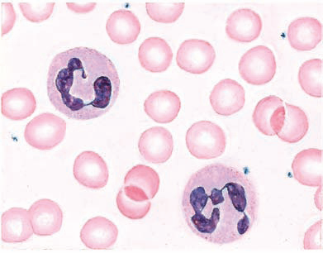
Размеры нейтрофилов
10-15 мкм
(в мазке крови).

Slide 51
В зрелом сегментоядерном нейтрофиле
ядро содержит 3-5 сегментов, соединённых
тонкими перемычками. Для женщин характерно
наличие в ряде нейтрофилов полового
хроматина (X-хромосома) в виде барабанной
палочки – тельца Барра.

Slide 52
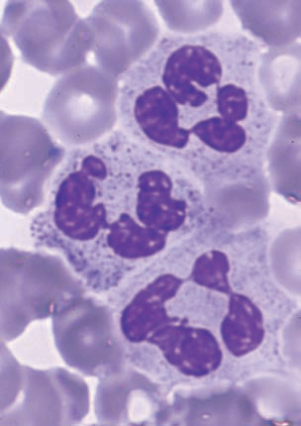
Цитоплазма нейтрофилов на светооптическом уровне слабооксифильна.

Slide 53
При электронно-микроскопическом исследовании в цитоплазме выявляются: отдельные элементы грЭПС, митохондрии, свободные рибосомы, мелкий комплекс Гольджи, центриоли. Из включений преобладают гранулы гликогена.

Slide 54
Цитоскелет представлен микротрубочками, виментиновыми промежуточными филаментами и многочисленными актиновыми микрофиламентами, расположенными преимущественно в периферической части цитоплазмы, образующей псевдоподии и свободной от других органелл и включений.

Slide 55
Цитоплазматические гранулы нейтрофилов:
1.Первичные (азурофильные, или неспецифические) гранулы.
2.Вторичные (специфические) гранулы.

Slide 56
Химический состав вторичных гранул:
-лизоцим
-миелопероксидаза
-кислые гидролазы

Slide 57
Химический состав вторичных гранул:
-лизоцим
-лактоферрин
-щелочная фосфатаза
-коллагеназа
-активатор плазминогена
-катионные белки

Slide 58
Фагоцитоз микроорганизма нейтрофилом
1. Прикрепление (адгезия) нейтрофила к микробной клетке.
2. Захват микробной клетки с формированием фагосомы.
3. Слияние гранул нейтрофила с фагосомой с образованием фаголизосомы.
4. Повреждение и переваривание микроорганизма.

Slide 59
СТРОЕНИЕ НЕЙТРОФИЛОВ Фагоцитоз микроорганизма нейтрофилом

Slide 60
СТРОЕНИЕ ЭОЗИНОФИЛА
Образуются в красном костном мозге, откуда попадают в кровь, циркулируя в ней 3-8 ч (по другим данным, 7-12 ч). После этого они покидают кровеносное русло и выселяются в ткани, где функционируют в течение нескольких суток.

Slide 61
Функции эозинофильных гранулоцитов
защитная
иммунорегуляторная

Slide 62
Эозинофилия - повышенное содержание эозинофилов в крови.
Эозинопения - сниженное содержание эозинофилов в крови.

Slide 63
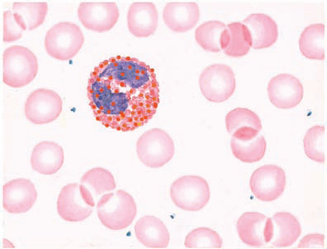
Размеры эозинофильных гранулоцитов
на мазках больше, чем нейтрофильных и составляют 12-17 мкм.

Slide 64
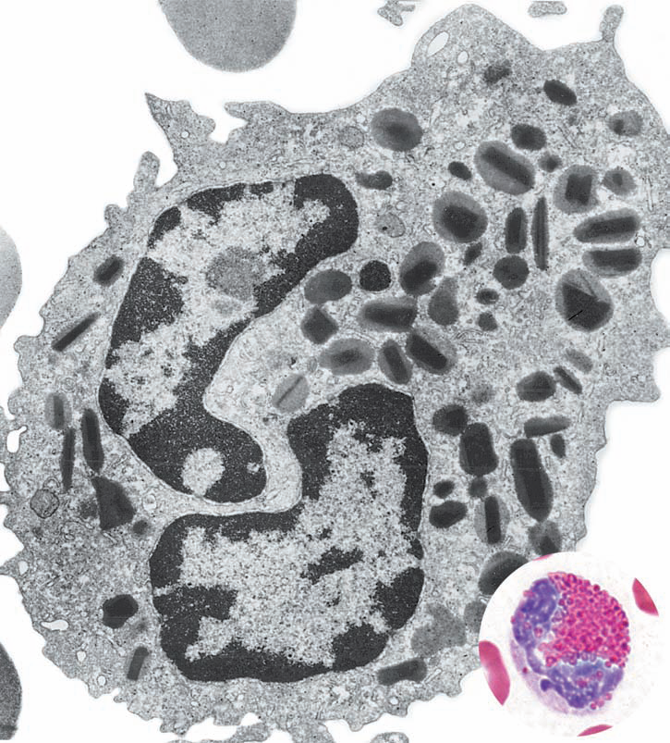
Ядра эозинофильных гранулоцитов сегментированные состоят из двух сегментов.

Slide 65
Цитоплазма эозинофильных гранулоцитов содержит умеренно развитые органеллы, многочисленные пузырьки, элементы цитоскелета, включения гликогена, липидные капли и гранулы двух основных типов.

Slide 66
Специфические (эозинофильные) гранулы –содержатся в количестве около 200 гранул на клетку. Они окружены мембраной, имеют овальную или полигональную форму, крупные размеры. Зрелые гранулы содержат плотные кристаллоидные структуры, расположенные по их длине.

Slide 67
Содержимое специфических гранул:
главный основной белок – MBP (от англ. Major Basic Protein)
эозинофильный катионный белок
эозинофильная пероксидаза
эозинофильный нейротоксин
гистаминаза

Slide 68
Азурофильные (неспецифические, первичные) гранулы. Представляют собой лизосомы и содержат кислую фосфатазу, арилсульфатазу и другие ферменты.

Slide 69
СТРОЕНИЕ БАЗОФИЛОВ
Базофильные гранулоциты (базофилы) попадают в кровь из красного костного мозга, циркулируют в ней от 6 ч до 1 сут., после чего покидают кровеносное русло и мигрируют в ткани, где находятся, от нескольких часов до нескольких суток.

Slide 70
Размеры эозинофильных гранулоцитов
в физиологических условиях выяснены неполностью. К ним относятся:
регуляторная
гомеостатическая
защитная

Slide 71
Базофилия –это повышенное содержание базофилов в крови.
Базопения - сниженное содержание базофилов в крови.

Slide 72
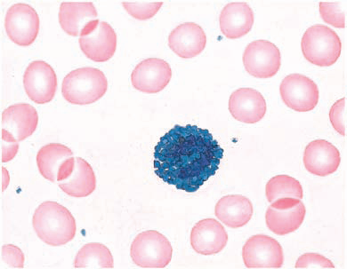
Размеры базофильных гранулоцитов на мазках составляют 9-12 мкм.

Slide 73
Ядра базофильных гранулоцитов – дольчатые, содержат 2-3 сегмента или S-образные. Они нередко трудно различимы, т.к. маскируются ярко окрашенными цитоплазматическими гранулами.

Slide 74
Цитоплазма базофильных гранулоцитов слабооксифильна.

Slide 75
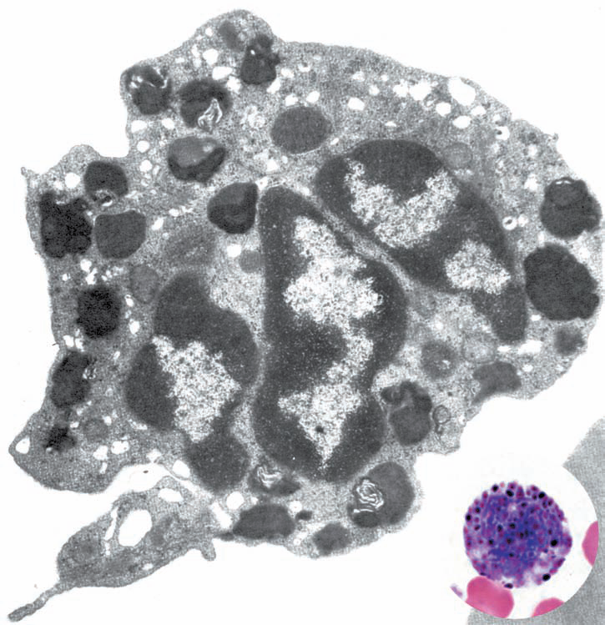
Под электронным микроскопом
в ней выявляются митохондрии,
элементы цитоскелета, слабо
развитый синтетический
аппарат, скопления гликогена,
липидные капли, разнообразные
пузырьки, а также гранулы
двух типов – специфические и
азурофильные.

Slide 76
Специфические (базофильные) гранулы – крупные, окрашиваются метахроматически – с изменением оттенка основного красителя. Содержимое базофильных гранул:сульфатированные гликозаминогликаны, связанные с белками (протеогликаны) – гепарин (антикоагулянт) и хондроитин сульфат, гистамин ферменты (протеазы, пероксидаза), хемотаксические факторы эозинофилов и нейтрофилов.

Slide 77
Азурофильные гранулы – сравнительно немногочисленны, представляют собой лизосомы.

Slide 78
СТРОЕНИЕ МОНОЦИТОВ
Моноциты - самые крупные из лейкоцитов. Они образуются в красном костном мозге, откуда попадают в кровь, в которой находятся от 8 ч до 3-4 сут.

Slide 79
В тканях под влиянием микроокружения и стимулирующих факторов они превращаются в различные виды макрофагов. Моноциты в совокупности с макрофагами образуют единую моноцитарно-макрофагальную систему или систему мононуклеарных фагоцитов .

Slide 80
Функции моноцитов :
обеспечение реакций неспецифической защиты организма против микробов, опухолевых и зараженных вирусами клеток;
участие в специфических (иммунных) защитных реакциях;
захват и внутриклеточное переваривание различных стареющих и погибших клеток и постклеточных структур;
секреторная.

Slide 81
Моноцитоз – это повышенное содержание моноцитов в крови.
Моноцитопения – это сниженное содержание моноцитов в крови.

Slide 82
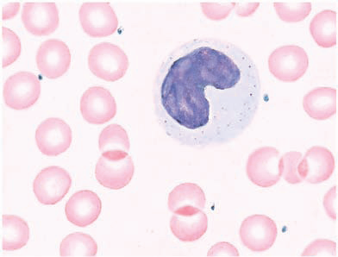
Размеры моноцитов на мазках - 18-20 мкм. Они являются самыми крупными клетками среди лейкоцитов.

Slide 83
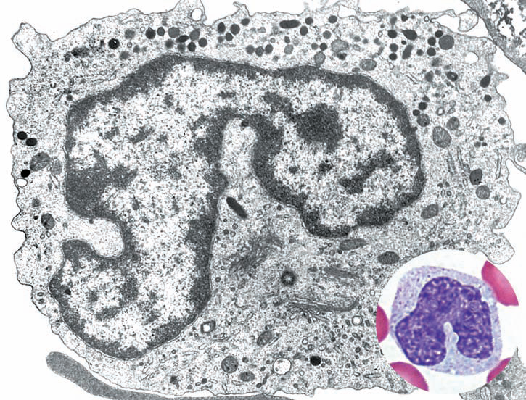
Ядро моноцитов – крупное,
эксцентрично расположенное,
бобовидной или
подковообразной
формы
(реже - дольчатое),
светлое,
с одним или
несколькими
мелкими
ядрышками.

Slide 84
Цитоплазма моноцитов - содержит митохондрии, короткие цистерны грЭПС, вариабельное число свободных рибосом, полисом, комплекс Гольджи. Цитоскелет моноцитов хорошо развит; множественные микрофиламенты, концентрирующиеся в периферических участках его цитоплазмы под плазмолеммой в области формирующихся псевдоподий обеспечивают его активные амебоидные движения. В цитоплазме присутствуют азурофильные гранулы (лизосомы), и богатые гидролитическими ферментами.

Slide 85
Превращение моноцитов в макрофаги происходит в тканях под влиянием местных факторов микроокружения.

Slide 86
Структурно-функциональные изменения моноцитов при их превращении в макрофаги включают:
- увеличение размеров клетки (до 25-50 мкм);
-преобразования плазмолеммы с формированием значительного числа складок, увеличением количества микроворсинок;
-повышение активности дыхательных и лизосомальных ферментов, одновременное снижение содержания пероксидазы;
-усиление подвижности, общей метаболической активности, адгезивных свойств, способности к пиноцитозу и фагоцитозу;
-изменения чувствительности к гормонам.

Slide 87
СТРОЕНИЕ ЛИМФОЦИТОВ
Источником развития лимфоцитов служат красный костный мозг и лимфоидные органы, из которых они попадают в кровь и лимфу. Большая часть этих клеток после циркуляции в крови проникает из сосудов в различные ткани, впоследствии вновь возвращаясь в кровь (рециркулирует).

Slide 88
Функции лимфоцитов
Обеспечение реакций иммунитета - специфической защиты от чужеродных и измененных собственных антигенов, которая осуществляется благодаря выработке антител (гуморальный иммунитет) или контактному воздействию клеток-эффекторов иммунной системы (клеточный иммунитет). Лимфоциты являются главными клетками иммунной системы.
Регуляция деятельности клеток других типов в иммунных реакциях, процессах роста, дифференцировки и регенерации тканей посредством контактных взаимодействий и секреции ряда цитокинов (лимфокинов).

Slide 89
Лимфоцитоз – это повышенное содержание лимфоцитов в крови.
Лимфоцитопения – это сниженное содержание лимфоцитов в крови.

Slide 90
Размеры лимфоцитов варьируют в широких пределах и позволяют выделить три их группы, которые различаются также по своим морфологическим и функциональным особенностям: малые, средние и большие лимфоциты.

Slide 91
Малые лимфоциты (диаметр на мазках - 6-7 мкм) - наиболее многочисленная группа (в крови составляют до 80-90% всех лимфоцигов). Способны при антигенной стимуляции или воздействии веществ, индуцирующих митоз (митогенов) превращаться в более крупные, пролиферативно активные (бластные) клетки в результате так называемого процесса бласттрансформации.

Slide 92
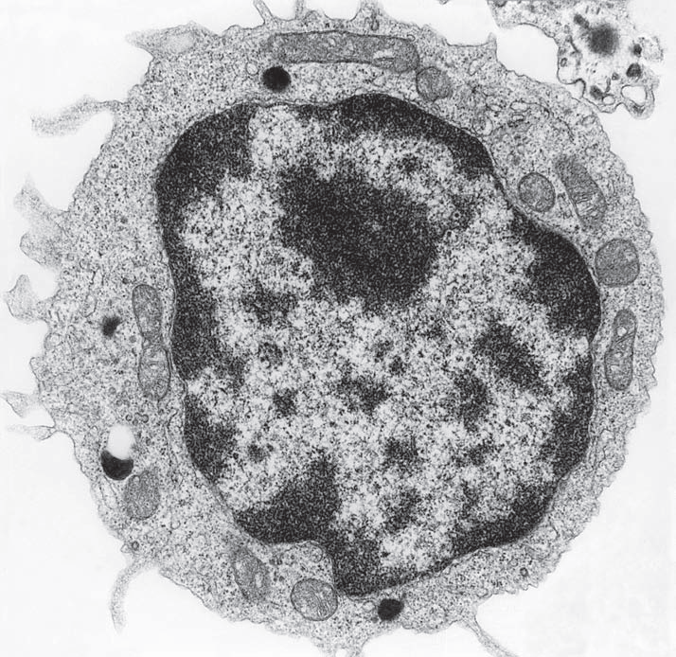
Ядро малых лимфоцитов - круглое, овальное или бобовидное, темное,занимает до 90% площади клетки.

Slide 93
Цитоплазма малых лимфоцитов содержит слабо развитые органеллы - рибосомы, полисомы, цистерны грЭПС центриоли, митохондрии, азурофильные гранулы, включения гликогена, отдельные вакуоли. Цитоскелет лимфоцитов хорошо выражен; он представлен микротрубочками, промежуточными виментиновыми филаментами и микрофиламентами. Последние накапливаются по мере дифференцировки и в покоящемся лимфоците сосредоточены под плазмолеммой. При активации клетки они концентрируются в микроворсинках и псевдоподиях (с помощью которых лимфоцит мигрирует через стенку венул).

Slide 94
Средние лимфоциты (диаметр на мазках - 8-9 мкм) в крови человека составляют около 10% всех лимфоцитов. Морфологически они сходны с малыми лимфоцитами, однако их ядро светлее (содержит меньше гетерохроматина), цитоплазма развита значительнее и занимает относительно больший объем в клетке.

Slide 95
Большие лимфоциты (диаметр на мазках - 10-18 мкм) в значительном количестве встречаются лишь в лимфоидной ткани и обычно отсутствуют в крови. Характеризуются светлым (с преобладанием эухроматина) ядром округлой или бобовидной формы с отчетливо выявляемыми ядрышками, обширной слабобазофильной цитоплазмой со сравнительно хорошо развитыми органеллами. Они обычно являются активно делящимися (бластными) формами развивающихся клеток лимфоидного ряда - лимфобластами или иммунобластами.

Slide 96
Классификация лимфоцитов по функциональному признаку выделяет Т- и В-лимфоциты. Они различаются: (1) местом своей дифференцировки, (2) характером экспрессии интегральных белков (клеточных маркеров) на плазмолемме, (3) ролью в обеспечении клеточного (Т-лимфоциты) или гуморального (В-лимфоциты во взаимодействии с Т-лимфоцитами) иммунитета, (4) содержанием в крови и (5) распределением в органах иммунной системы и периферических тканях.

Slide 102
СПАСИБО ЗА ВНИМАНИЕ!

